Slide 1
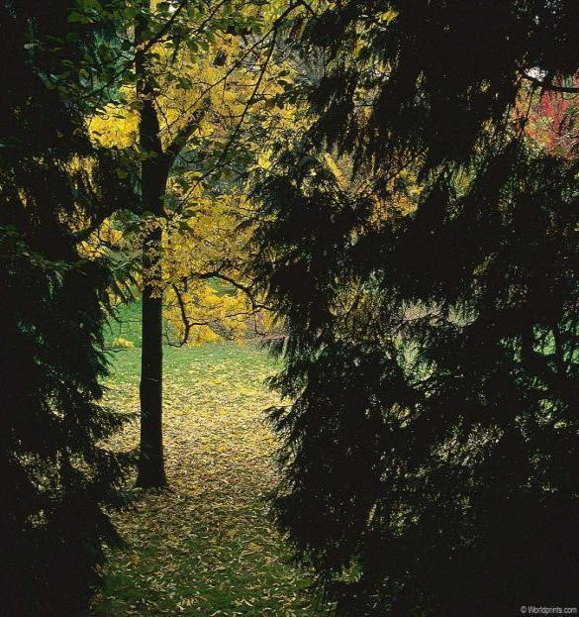
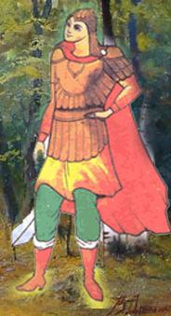
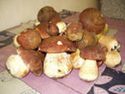
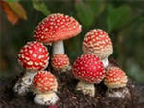
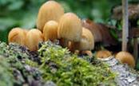
9
7
6

Slide 2

.
.
.
.
.
ФИЗМИНУТКА

Slide 3
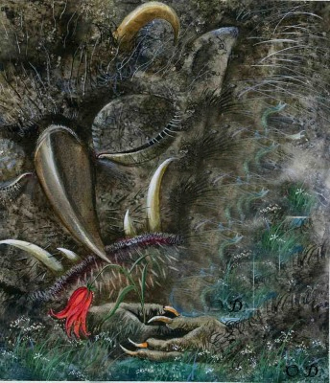


Slide 4



?
20 см

Slide 5
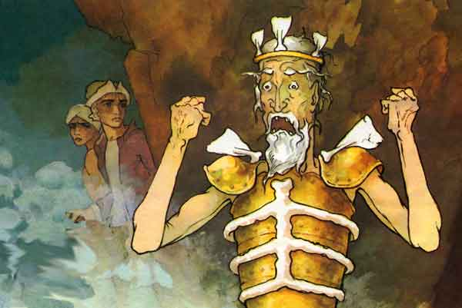

Slide 6

18 – 10 –Т 20 – 1 – А 7 + 3 – Ь 9 + 5 - Ж 10 + 6 - Н
16 | 19 | 14 | 19 | 8 | 10
н а ж а т ь
18 – 9 – У 8 + 8 – Т 10 + 10 – Ю 7 + 7 - Л
9 + 6 – Ж 14 – 7 - Ё
15 | 7 | 14 | 16 | 9 | 20
Ж Ё Л Т У Ю

Slide 7
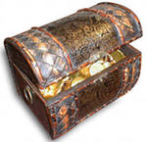
8
7 | * | 3
* | 6 | *
9 | * | *
2
10
4
5

Slide 8


Slide 9
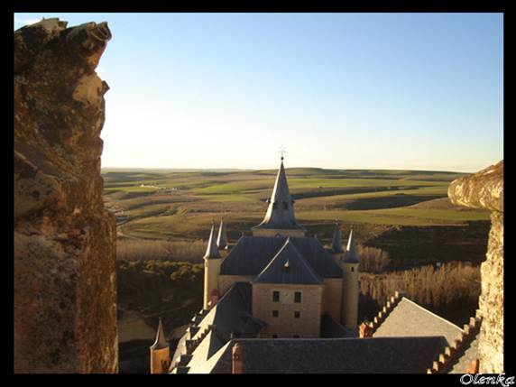

Конец сказки
Они жили долго и счастливо.

